Slide 1
Строение клетки растений
МКОУ Большеверейская СОШ
учитель биологии Воронцова Е.А.

Slide 2
Повторим
Строение микроскопа
для чего используют
микроскоп;
что такое микропрепарат.

Slide 3
Клетка- основная структурная единица организма растения.

Slide 4
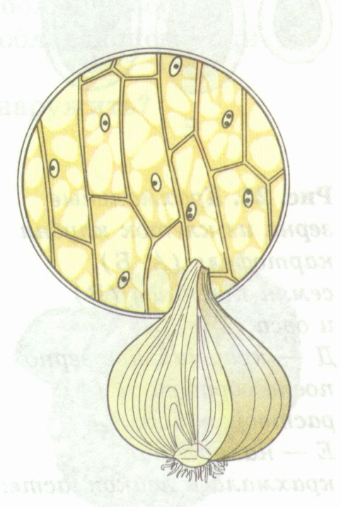
строение Клеток
кожицы лука
Клетки кожицы лука под
микроскопом

Slide 5
Различные формы растительных клеток
Несмотря на разнообразие форм, рассматривая клетки под микроскопом можно увидеть, что в их состав входят клеточная стенка с порами, клеточная мембрана, ядро с находящимся в нем ядрышком, цитоплазма, пластиды и вакуоль.

Slide 6
Растительная клетка
Клеточная стенка покрывает клетку снаружи, ее более тонкие участки называют порами.
Клеточная стенка бесцветная, прозрачная и очень прочная. Она сохраняет форму клетки и защищает ее содержимое. Под клеточной стенкой находится тонкая пленка- клеточная(цитоплазматическая ) мембрана.

Slide 7
ЦИТОПЛАЗМА- внутренняя среда клетки
Бесцветное, густое, тягучее содержимое клетки, которое постоянно движется внутри нее.
В цитоплазме происходят различные процессы, обеспечивающие жизнедеятельность клетки.

Slide 8
ЯДР О
Плотное округлое тельце.
Важнейшая часть клетки.
Регулирует процессы жизнедеятельности.
В ядре находятся хромосомы, обеспечивающие передачу наследственных свойств клетки дочерним клеткам при ее делении.

Slide 9
Пластиды
Хлоропласты
Хромопласты
Лейкопласты
Зеленые пластиды разной формы (овальная, спиралевидная и т.д); содержат хлорофилл.
Желтые, оранжевые и красные пластиды трубчатой, сферической формы. Привлечение опылителей и распространителей семян и плодов.
Белые или бесцветные пластиды в основном круглой или овальной формы; содержат в основном крахмал. Запасающая функция.

Slide 10
Клеточный сок- водянистая жидкость, содержащая растворенные сахара, органические кислоты и минеральные соли. Вакуоли заполняются клеточным соком в процессе всей жизни клетки.
Вакуоли- резервуары, отделенные от цитоплазмы мембраной.
В них содержится клеточный сок, накапливаются запасные питательные вещества и продукты жизнедеятельности , ненужные клетки.

Slide 11
Развитие вакуолей

Slide 12
Отличительные особенности строения клеток растений-
наличие хлоропластов, крупной вакуоли и клеточной стенки

Slide 13
Процессы жизнедеятельности клетки
1
Движение цитоплазмы
2
Питание
3
Развитие
8
4
5
6
7
Дыхание
Обмен веществ
Раздражимость
Размножение
Рост

Slide 14
Деление клетки
Это процесс ее размножения,
в результате которого происходит
увеличение числа клеток.

